Slide 1
软件工程课程实践成果汇报
阅读、分析和维护开源软件
团队成员：董佳琪、厉秋实、徐明洋
汇报日期：2024.1.19

Slide 2
实践整体情况（1/2）
精读了哪些包中的哪些类，总共精读了多少行代码
小组精读了小米便签的所有包的所有类。总共精读了7940行代码。

Slide 3
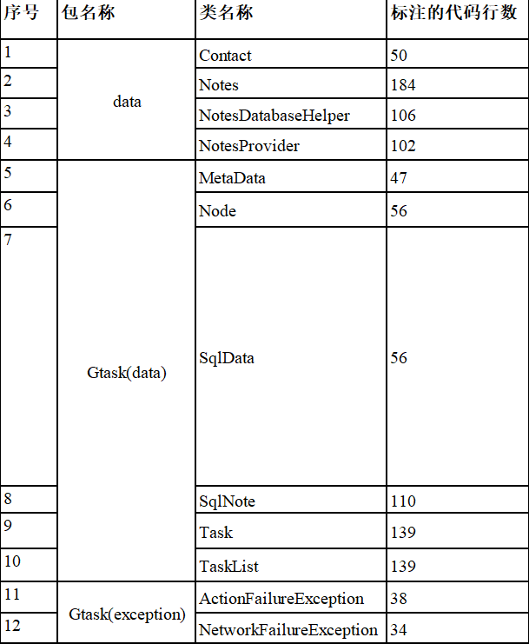
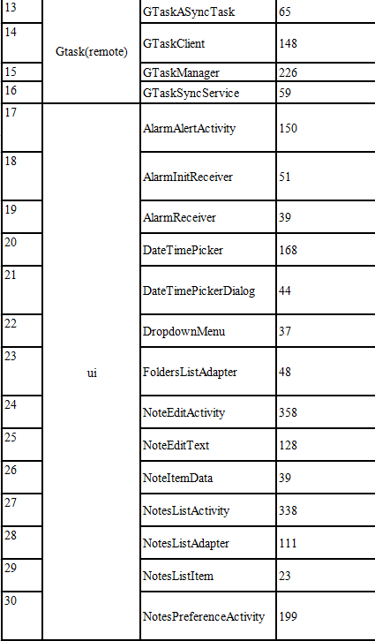
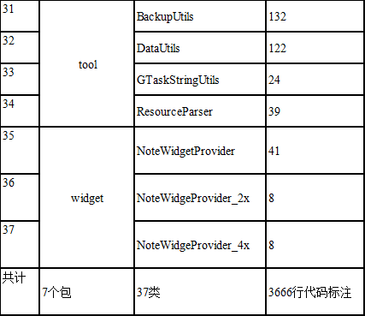
实践整体情况（1/2）
标注了哪些包中的哪些类，总共标注了多少行代码
小组标注了小米便签代码的（java中）除model包的所有类。总共7个包，37个类，3666行代码。

Slide 4
实践整体情况（1/2）
新增了哪些功能，新增了哪些类，新增了多少行代码
新增了主要通过维护实现了10项新的功能：
1.设置界面背景，且可以进行背景切换操作
2.新增登录界面
3.新增登录密码，支持新建、删除和替换密码操作
4.新增翻译功能，支持中译英、英译中和还原原本文本操作
5.新增插入图片功能
6.新增修改字体操作
7.新增统计字符数操作
8.新增撤销操作
9.新增朗读操作
10.新增私密模式功能

Slide 5
实践整体情况（2/2）
开源软件泛读、标注和维护报告文档：多少页、多少张图
该文档共40页，38张图。
开源软件的质量分析报告文档：多少页、多少张图
该文档共22页，39张图。
小组中每个同学的贡献度分别是多少
董佳琪，贡献度：1 厉秋实，贡献度：1 徐明洋，贡献度：1

Slide 6
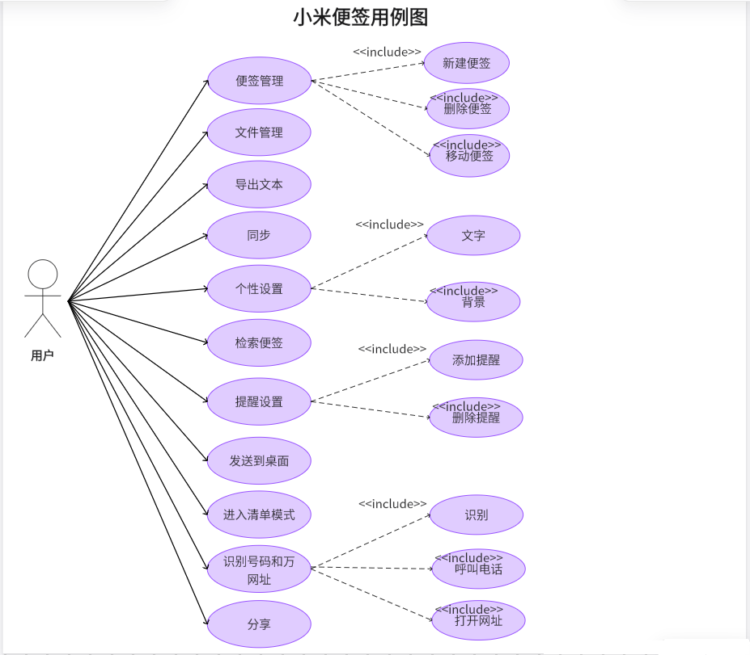
小米便签软件的用例图

Slide 7
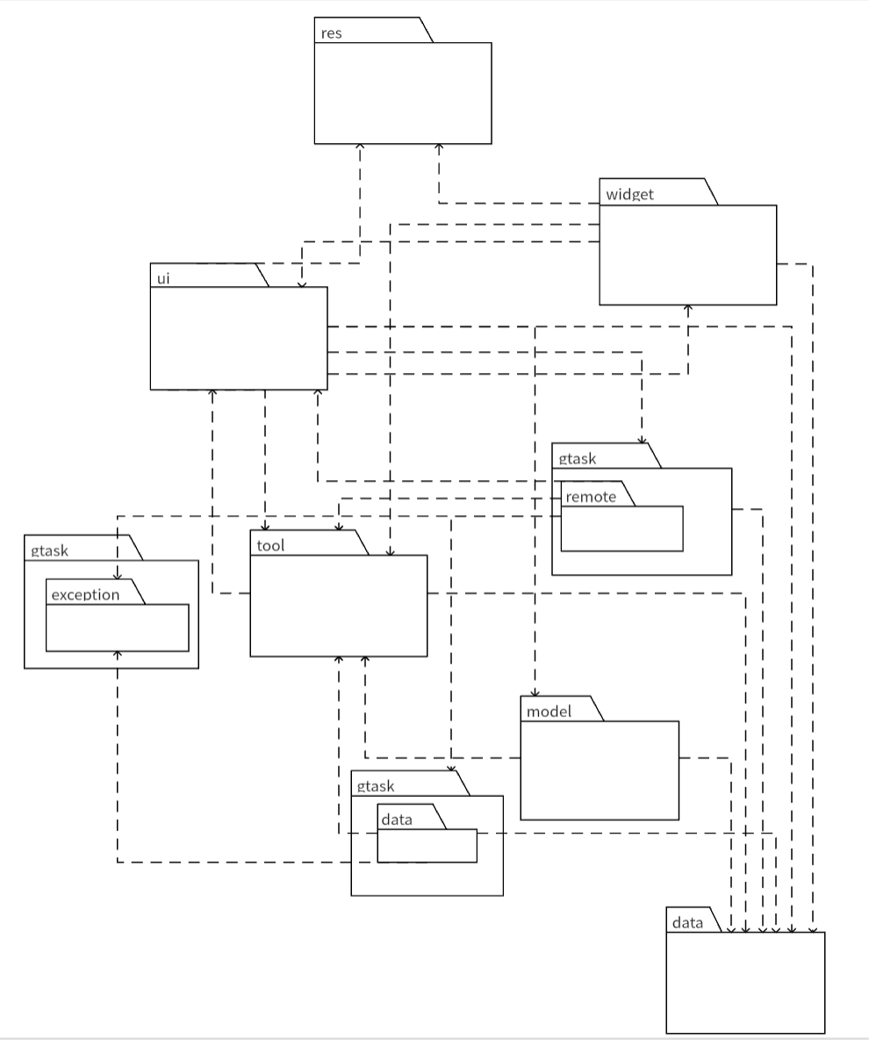
小米便签软件的架构图
该开源软件的类组织成7个子系统(6个源代码包，1个资源文件包)，这些子系统之间的关系如图2所示。
虚线表示包与包之间存在依赖关系。
Res包用于存放应用程序的资源文件。
Data包用于存储和处理备忘录应用程序的数据。
Model包用于存放数据模型相关的类，它主要负责定义应用程序中所需的数据结构、业务逻辑和数据操作的接口。
Widget包用于存放与应用程序桌面小部件（Widget）相关的类和方法。
Tool包用于存放与工具类和辅助功能相关的类和方法。
Ui包用于存放与用户界面相关的类、布局和资源文件，比如闹钟提醒。
Gtask包用于存放与数据更新，同步，检测异常相关的类和方法。

Slide 8
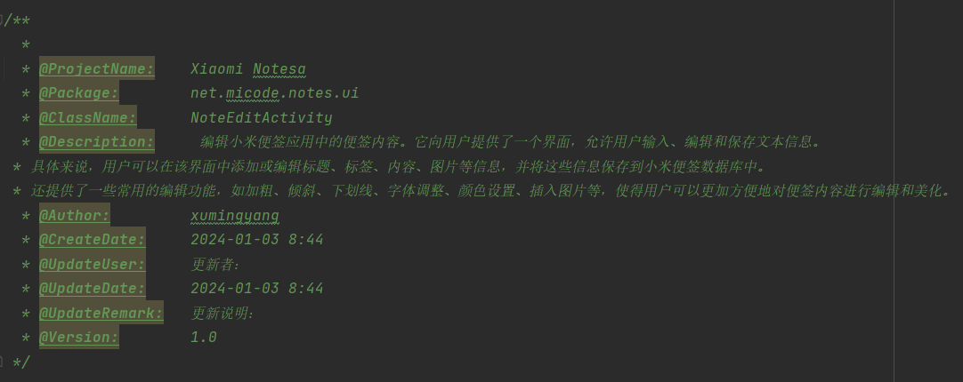
小米便签代码标注示例（类标注）
对ui包中的NoteEditActivity类（维护后）进行了标注，分析了该类的作用：它向用户提供给了一个界面，允许用户输入、编辑和保存文本信息。具体来说，用户可以在该界面中添加或编辑标题、标签、内容、图片等信息，并将这些信息保存到小米便签的数据库中。还提供了一些常用的编辑功能，如加粗、倾斜、下划线、字体调整、颜色设置、插入图片等，使得用户可以更加方便地对便签的内容进行编辑和美化。

Slide 9
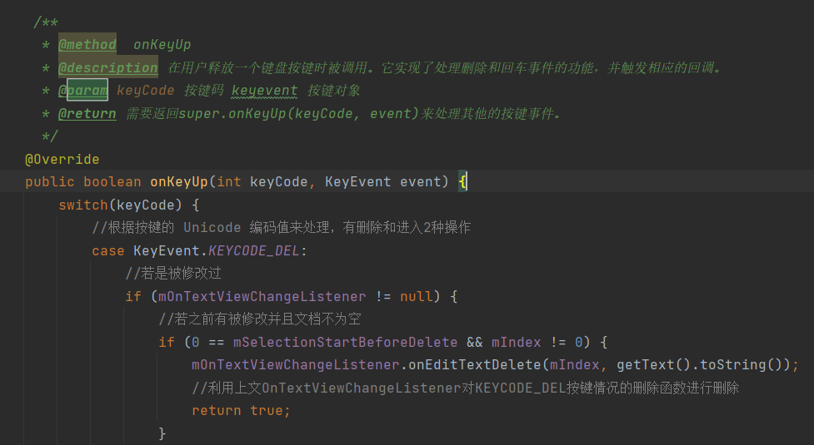
小米便签代码标注示例（方法标注）
对onKeyUp方法进行标注，
分析了该方法的功能：在用户释放一个键盘按键时被调用。它实现了处理删除和回车事件的功能，并触发相应的回调。
分析了该方法的参数：keyCode 按键码 keyevent 按键对象
分析了该方法的返回值：需要返回super.onKeyUp(keyCode, event)来处理其他的按键事件。

Slide 10
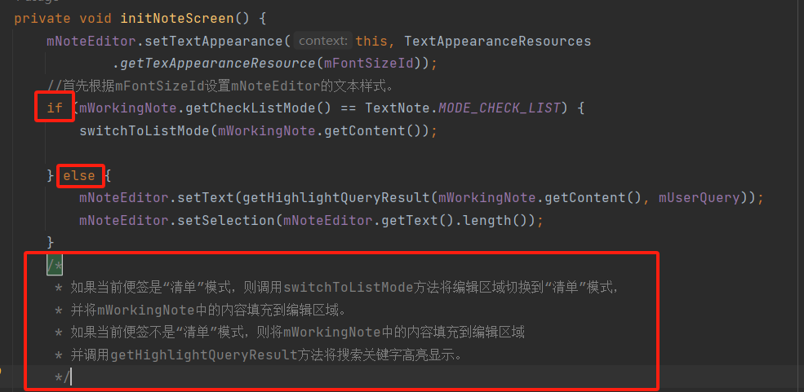
小米便签代码标注示例（语句块标注）
对initNoteScreen方法中的if-else语句块进行标注。
分析结果：如果当前便签是“清单”模式，则调用switchToListMode方法将编辑区域切换到“清单”模式，并将mWorkingNote中的内容填充到编辑区域。如果当前便签不是“清单”模式，则将mWorkingNote中的内容填充到编辑区域，并调用getHighlightQueryResult方法将搜索关键字高亮显示。

Slide 11
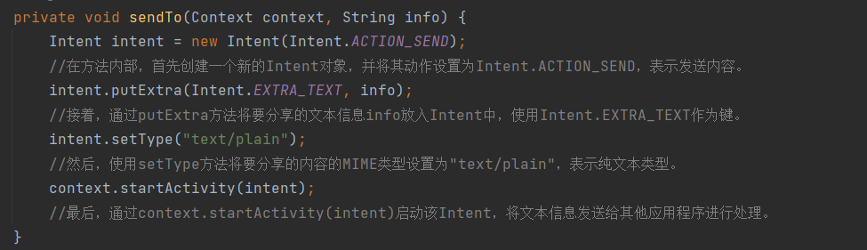
小米便签代码标注示例（语句标注）
对sendTo中的方法进行标注。
对里面的语句进行逐句标注：
在方法内部，首先创建了一个新的Intent对象，并将其动作设置为Intent.ACTION_SEND，表示发送内容，
接着，通过putExtra方法将要分享的文本信息info放入Intent中，使用Intent.EXTRA_TEXT作为键。
然后，使用setType方法将要分享的内容的MINE类型设置为“text/plain”,表示纯文本类型
最后，通过context.startActivity(intent)启动该Intent，将文本信息发给其他应用程序进行处理。

Slide 12
小米便签软件的质量分析
质量好在哪里
1.代码风格良好，命名和缩进规范。
2.有良好的分层结构。
3.代码模块化和可重用性高。
4.代码体现高内聚度和低耦合度。
存在哪些质量问题。
1.存在注释较少，不方便阅读理解。
2.部分方法的实现过长，显得冗余。

Slide 13
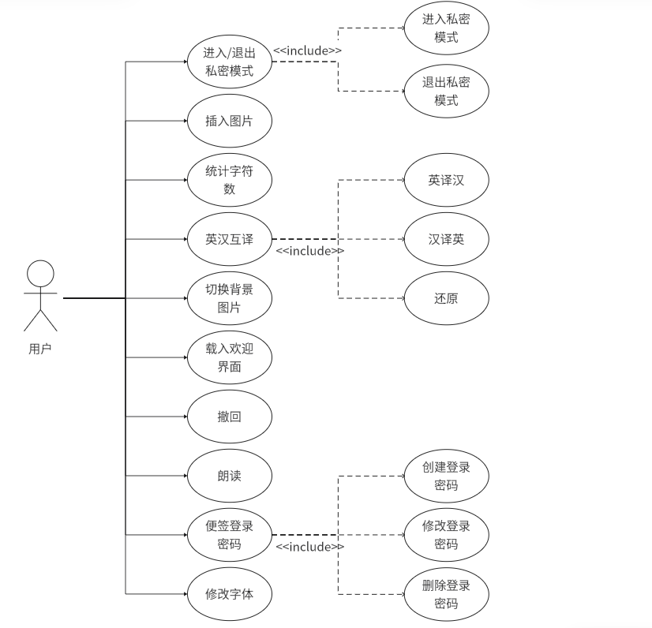
小米便签软件新增功能后的用例图

Slide 14
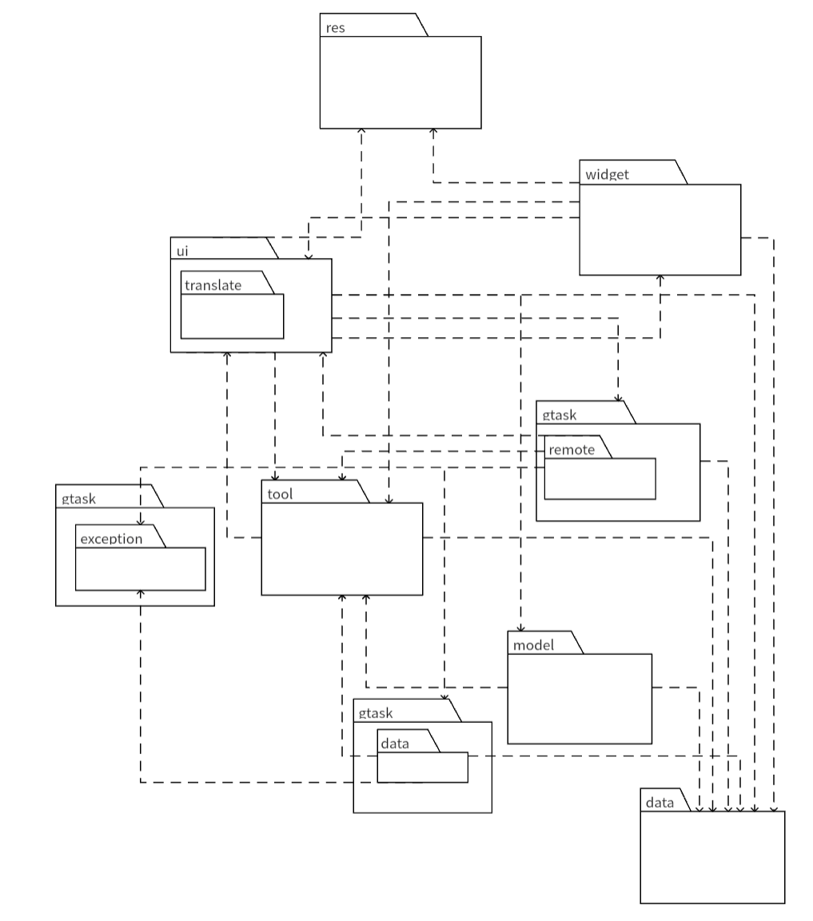
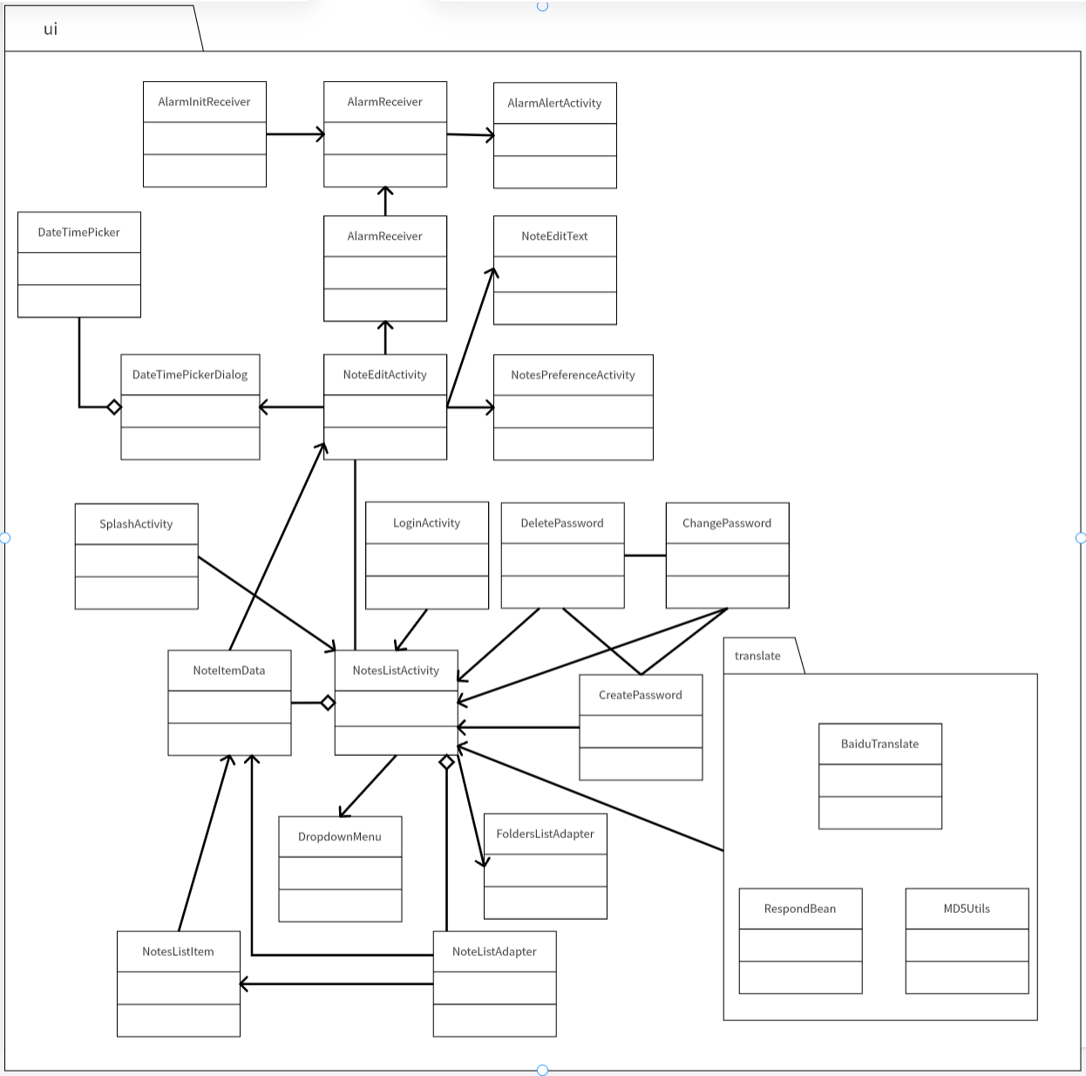
小米便签软件新增功能后的软件架构图

Slide 15
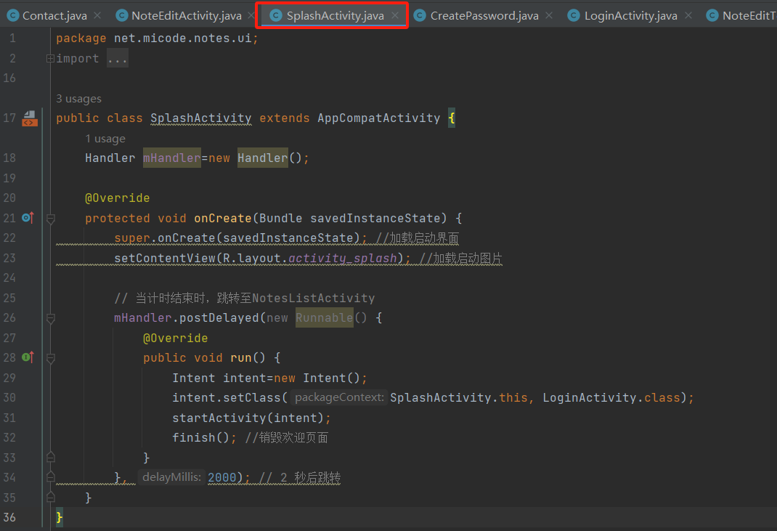
小米便签软件新增代码示例（类）
新增SplashActivity类，用来实现新增的欢迎界面功能。

Slide 16
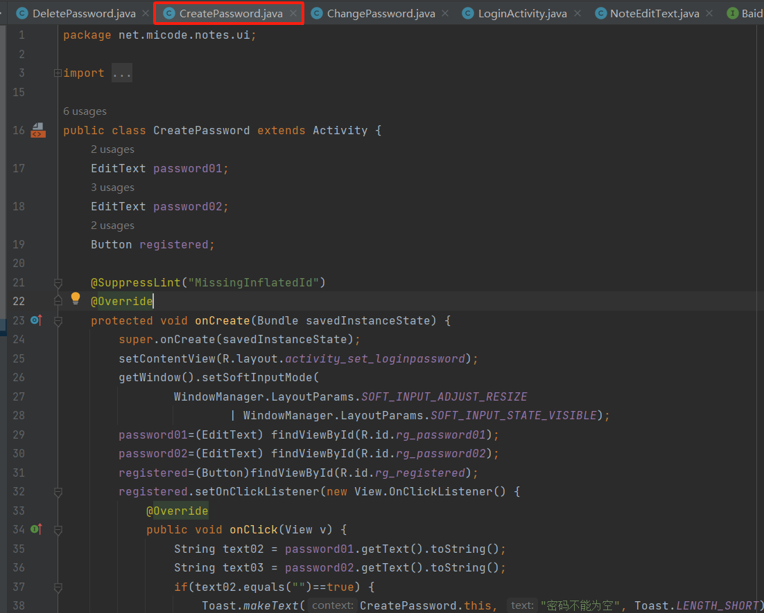
小米便签软件新增代码示例（类）
新增CreatePassword类，用来实现设置登录密码功能。

Slide 17
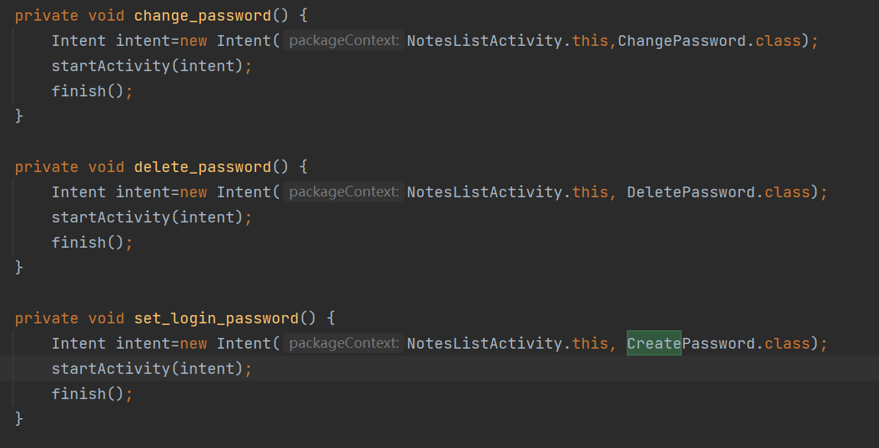
小米便签软件新增代码示例（方法）
新增change_password方法，用来修改登录密码。
新增delete_password方法，用来删除登录密码。
新增set_login_password方法，用来修改登录密码。

Slide 18
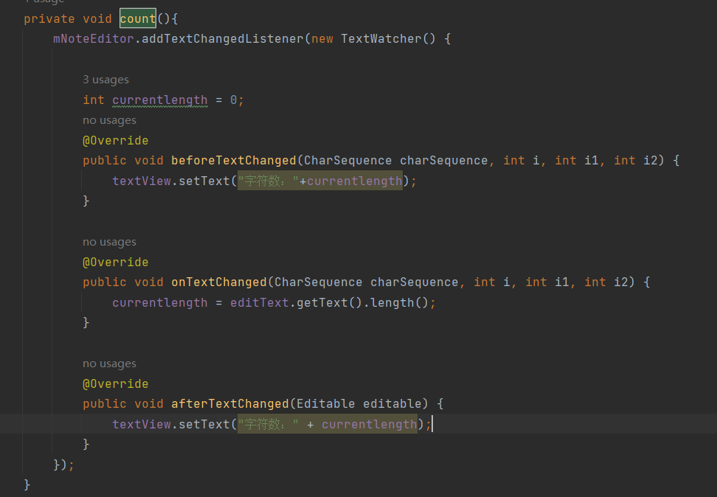
小米便签软件新增代码示例（方法）
在NoteEditActivity类中新增count方法，用来实时统计便签中的字符数目。

Slide 19
运行和演示小米便签的功能

